Slide 1
Политическое
развитие страны

Slide 2
План урока:
1. Первые Романовы: усиление самодержавной власти.
2. Земские соборы.
3. Боярская дума.
4. Приказы.
5. Местные управления.
6. Законы. Соборное уложение 1649 г.

Slide 3
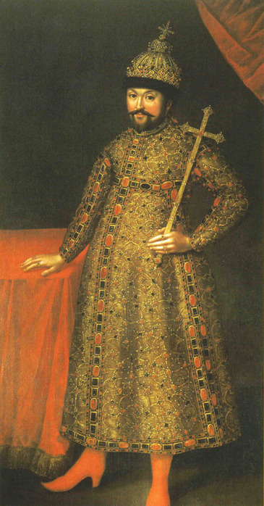
Первые Романовы:
Первым русским царем новой династии стал Михаил Фёдорович Романов (1613 – 1645). К началу правления ему едва исполнилось 16 лет

Slide 4
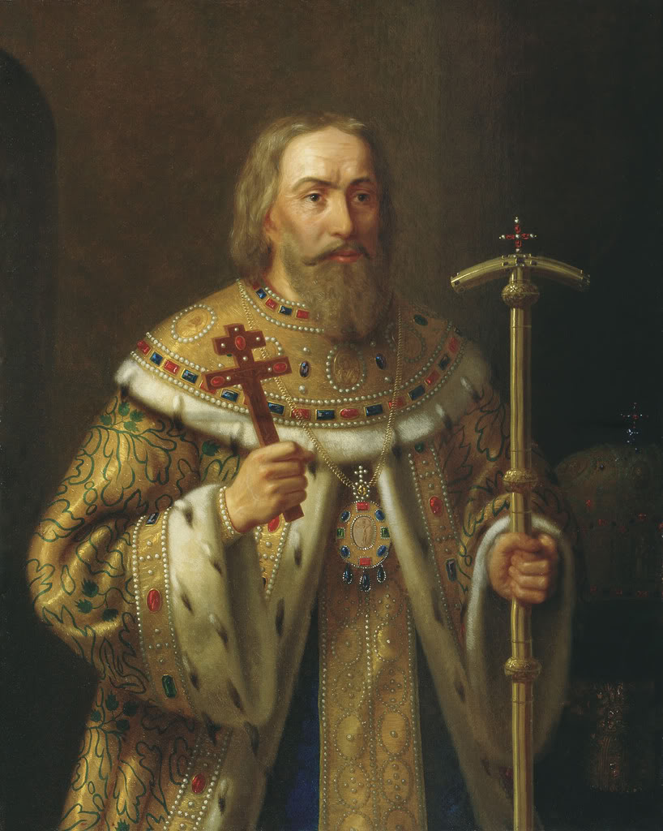
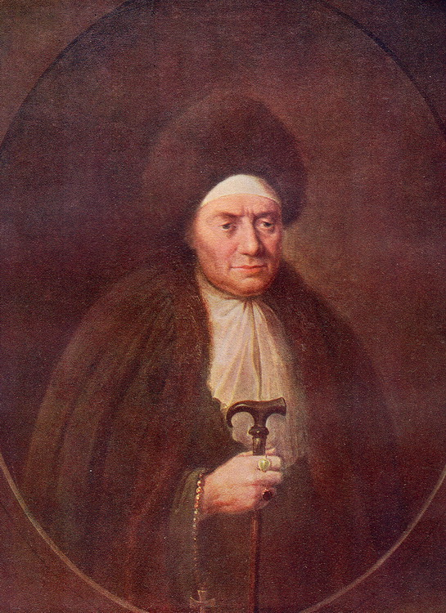
Первые Романовы:
Большое влияние на решение Михаила оказывала в отсутствие отца (Филарет был в польском плену) мать молодого царя Марфа, ставшая после провозглашения сына царем «великой государыней».

Slide 5
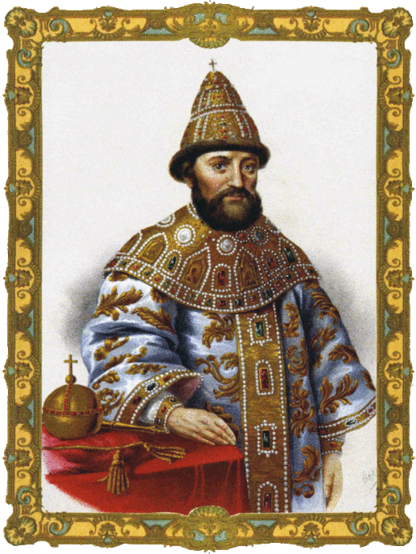
Первые Романовы:
Вступая на престол, Михаил обещал не править без Земского собора и Боярской думы. Эту клятву царь выполнял вплоть до возвращения из плена своего отца

Slide 6
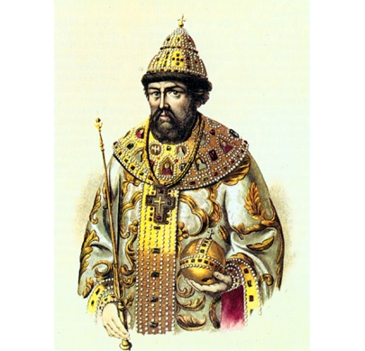
Первые Романовы:
После смерти Михаила новым царем стал его сын Алексей Михайлович (1645-1676), вступивший на престол в том же возрасте, что и его отец – в 16 лет.

Slide 7
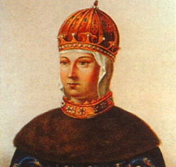
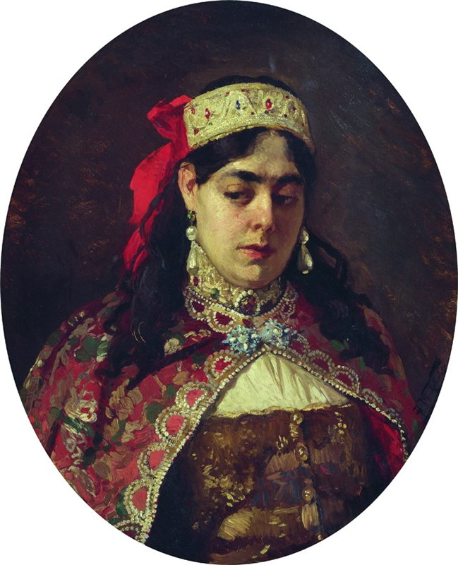
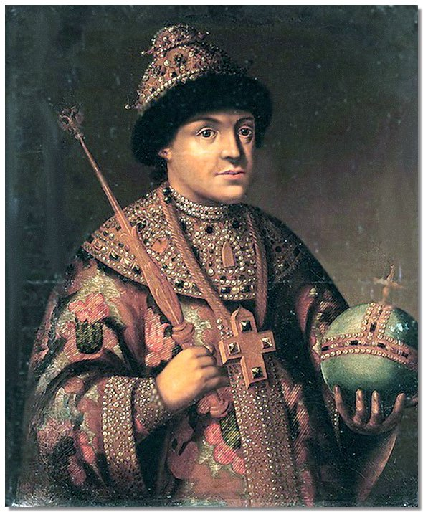
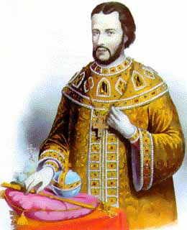
Первые Романовы:
От первого брака (Марией Ильиничной Милославской) у Алексея родилось 13 детей, в том числе сыновья Федор и Иван, а также дочь Софья.
Мария Милославская
Царевна Софья
Фёдор Романов
Иван V Романов

Slide 8
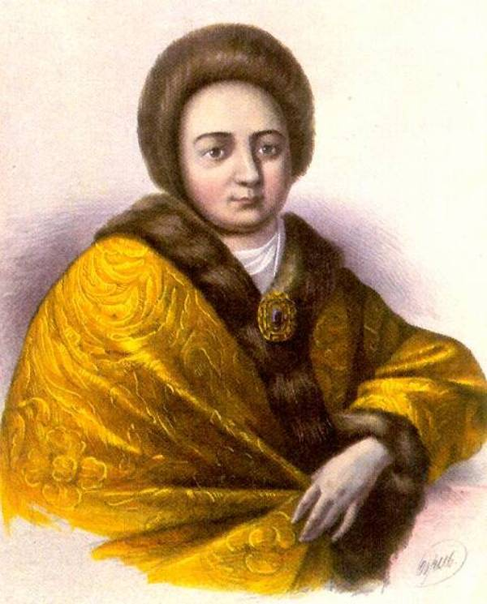
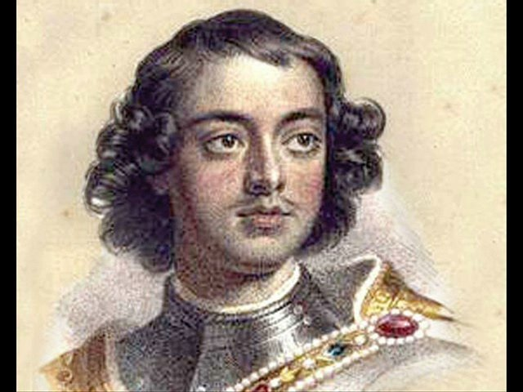
Первые Романовы:
После смерти первой жены царь женился второй раз на Наталии Кирилловне Нарышкиной. В этом браке у царя появился сын Петр (будущий Петр Великий).
Наталья Нарышкина
Пётр Первый

Slide 9
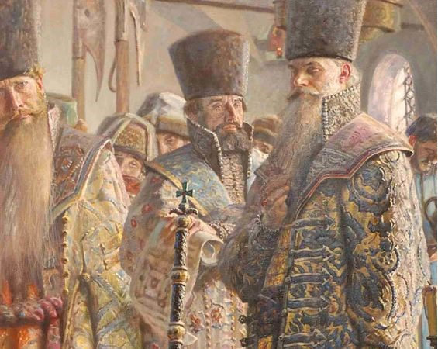
Боярская дума:
Постепенно утрачивала свою прежнюю роль и Боярская дума. Поначалу состав Думы был расширен Михаилом Федоровичем – так он отблагодарил тех, кто поддержал его воцарение.

Slide 10
Приказы :
Приказы | Функции

Slide 11
Местное управление:
Уезд
стан
волость

Slide 12
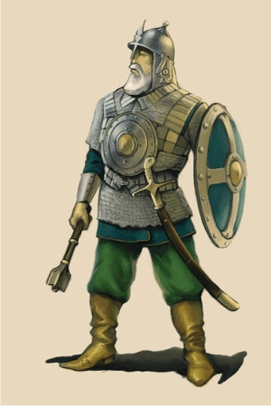
Местное управление:
С самого начала века во главе уездов и ряда приграничных городов царь ставил воевод, возглавлявших не только местные военные отряды, но и наделенных главной административной и судебной властью

Slide 13
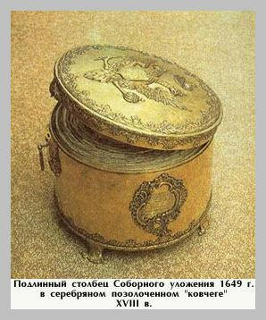
Соборное уложение 1649 г.

Slide 14
